Slide 1
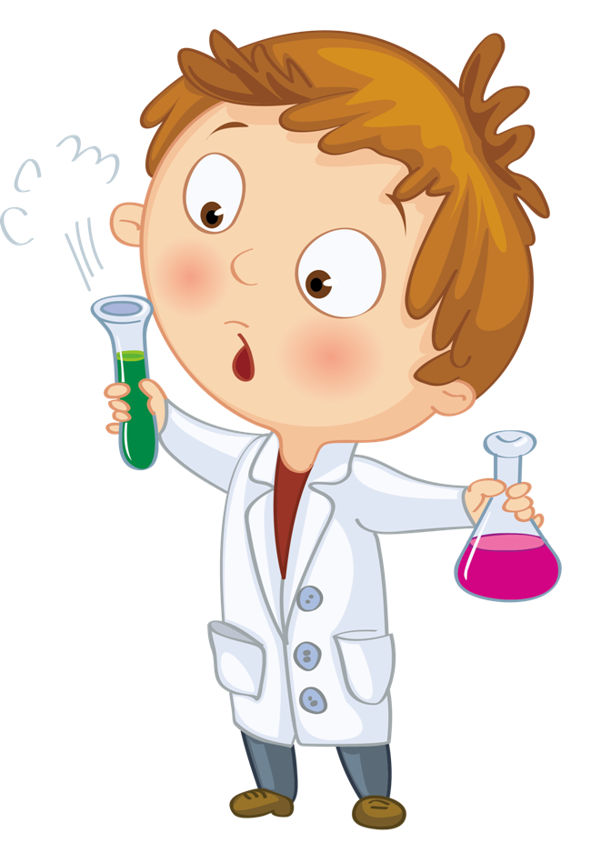
Юный химик

Slide 2
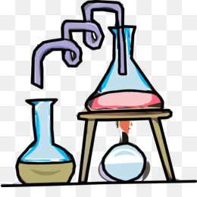
Практически каждый ребенок с интересом встречается с новым предметом – химией, предвкушая знакомство с наукой чудес. И это отношение становится основой для познания окружающего мира.
Не увлекаясь высокими теориями, абсолютными понятиями и моделями, без перегрузки, курс « Юный химик» позволяет занимательно и ненавязчиво внедрить в сознание учащихся представления о возможностях этой науки, ее доступности и значимости для них.
В отличие от других подобных курсов, курс «Юный химик» не является системным, в нем не ставится задача формирования системы химических понятий, знаний и умений, раннего изучения основ химии. Предлагаемый курс ориентирован на знакомство и объяснение химических явлений, часто встречающихся в быту, свойств веществ, которые стоят дома на полках и в аптечке. Химические термины и понятия вводятся по мере необходимости объяснить то или иное явление.

Slide 3
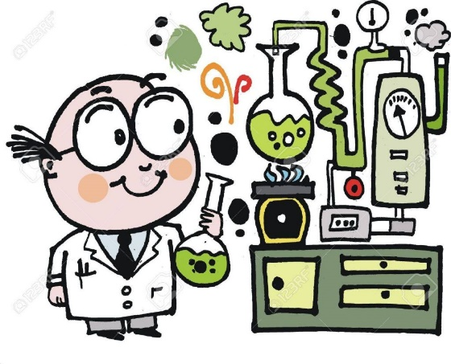
Учащиеся будут уметь:
описывать свойства веществ, сравнивать их;
пользоваться индикаторами в лабораторном опыте;
словесно описывать химическую реакцию, пользуясь готовой записью уравнения реакции (на примерах образования углекислого газа из углерода и кислорода, разложения воды на кислород и водород, образования меди из меди и кислорода, горения фосфора);
проводить иодкрахмальную пробу;
наблюдать химические реакции и физические явления в природе и в быту;
уметь приводить примеры проявления или применения химических явлений в природе, технике и быту;
описывать опыты, иллюстри­рующие различные химические реакции.
использовать химические символы;
думать, рассуждать, обобщать и делать выводы;
применять полученные знания в нестандартных ситуациях.
ставить химические эксперименты;

